Slide 1

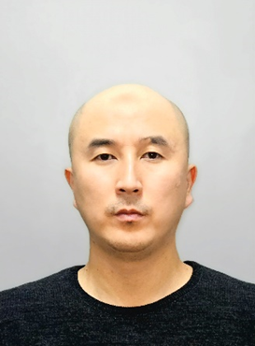
Кәсіптік оқытуға кіріспе пәні бойынша лекциялар жиынтығы
Қуанышбеков Тілек Қуаншбекұлы
PhD доктор
Химия кафедрасының қауымдастырылған профессоры

Slide 2
Тақырып № 6: Болашақ мұғалімнің шығармашылық іс-әрекеті. Мұғалімнің шығармашылық іс-әрекетінің жалпы сипаттамасы.
Мақсаты: болашақ мұғалімнің шығармашылық іс-әрекеті және мұғалімнің шығармашылық іс-әрекетінің жалпы сипаттамасымен танысу
Қарастырылатын сұрақтар:
Шығармашылық ұғымы
Шығармашылықтың түрлері
Педагогикалық шығармашылық кезеңдері

Slide 3
Шығармашылық ұғымы
Философиялық тұрғыдан қарастырғанда шығармашылық - жаңа сапалы материалдық жэне рухани құндылықтарды жасаудағы адамның белсенді іс-әрекеті ретінде карастырылады.
Шығармашылық процесс - әрқашанда көпшілікке белгілі қалыптасқан білімдер жүйесінен ерекшеленуімен, бір құбылысқа жаңаша көзқарасты қалыптастыруымен, бірі біріне ұқсамайтын құбылыстар арасындағы ұқсастықтарды анықтай алуымен, мәселелерді шешудегі тиімділігімен құнды.
Педагогикалық энциклопедияда шығармашылық-адамның өзіндік және белсенді іс-әрекетінің жоғарғы формасы ретінде түсіндіріліп өзінің әлеуметтік маңыздылығымен және жаңашылдығымен бағаланады.

Slide 4
Шығармашылықтың түрлері
- ғылыми шығармашылық (бұрынғы ғылыми білімдерге қарағанда артықшылығымен бағалы жаңа білімдер жүйесі;
- көркем шығармашылық (жаңа көркем әдебиет туындылары);
- техиикалық шығармашылық (жаңа техникалық кұралдар мен жаңа технологиялар);
- педагогикалық шығармашылық (жаңа мазмұн, педагогикалық әдістер, қағидалар, педагогикалық жүйелер т.б.)

Slide 5
Педагогикалық шығармашылық кезеңдері
1. Шығармашылдық педагогикалық міндеттерді анықтау
2. Педагогикалық ықпал ету әдістерін жобалау
3. Балалармен тікелей әрекеттесу арқылы белгіленген жоспарды жүзеге асыру
4. Қол жеткізген педагогикалық нәтижелерді талдау

